Slide 1
Использование BGP для резервирования Интернет-каналов
Наташа Самойленко
Сетевые Дни

Slide 2
Терминология

Slide 3
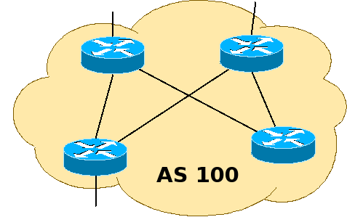
Автономная система (AS)
Автономная система (AS) — это система IP-сетей и маршрутизаторов, управляемых одним или несколькими операторами, имеющими единую политику маршрутизации с Интернетом.
Autonomous System (AS) is a collection of connected Internet Protocol (IP) routing prefixes under the control of one or more network operators that presents a common, clearly defined routing policy to the Internet. (RFC 1930)

Slide 4
Номер автономной системы (ASN)
Два диапазона:
0-65535 (изначально определенный диапазон для ASN 16-bit)
65536-4294967295 (новый диапазон для ASN 32-bit (RFC4893))
Использование:
0 и 65535 (зарезервированы)
1-64495 (публичные номера)
65552-4294967295 (публичные номера)
64512-65534 (приватные номера)
23456 (представляет 32-bit диапазон на устройствах,
которые работают с 16-bit диапазоном)

Slide 5
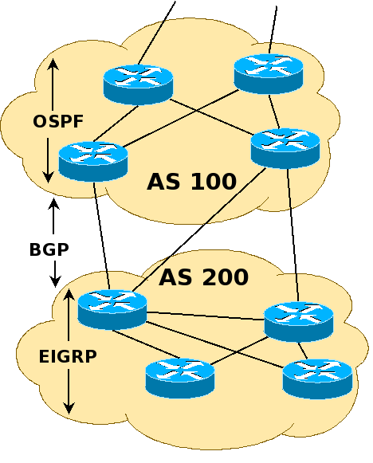
Протоколы маршрутизации
Interior gateway protocol – протокол, который используется для передачи информации о маршрутах, внутри автономной системы.
Exterior gateway protocol – протокол, который используется для передачи информации о маршрутах, между автономными системами.

Slide 6
Варианты подключения к ISP

Slide 7
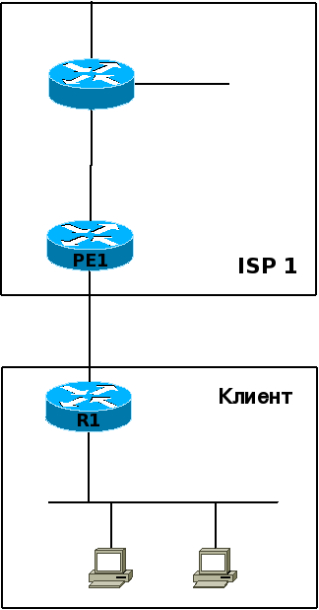
Подключение к одному провайдеру
(single-homed customer)
Отсутствует избыточность:
  по устройствам
  по подключению к провайдеру
  по провайдеру
Маршрутизация:
  статическая маршрутизация
Адресация
  PA блок адресов
Автономная система
  Не требуется

Slide 8
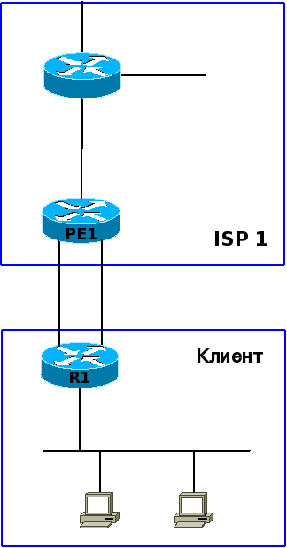
Избыточное подключение к одному провайдеру
Отсутствует избыточность:
  по устройствам
  по провайдеру
Маршрутизация:
  статическая маршрутизация
  BGP
Адресация
  PA блок адресов
Автономная система
  Не требуется
  Приватный номер (с BGP)

Slide 9
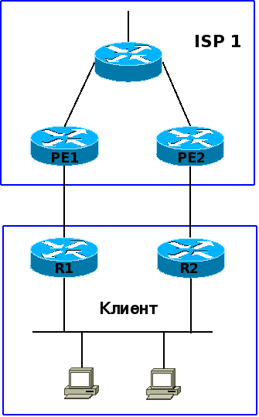
Избыточное (по устройствам) подключение к одному провайдеру
Отсутствует избыточность:
  по провайдеру
Маршрутизация:
  BGP
  статическая маршрутизация
Адресация
  PA блок адресов
Автономная система
  Приватный номер

Slide 10
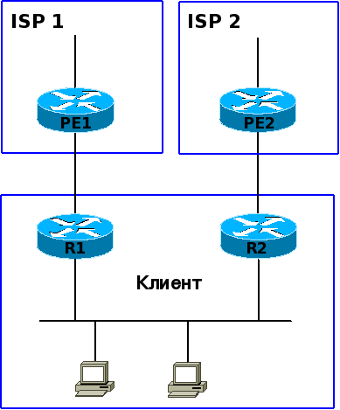
Избыточное подключение к двум провайдерам (multi-homed customer)
Избыточное подключение
Маршрутизация:
  BGP
Адресация:
  PI блок адресов
Автономная система
  Публичный номер

Slide 11
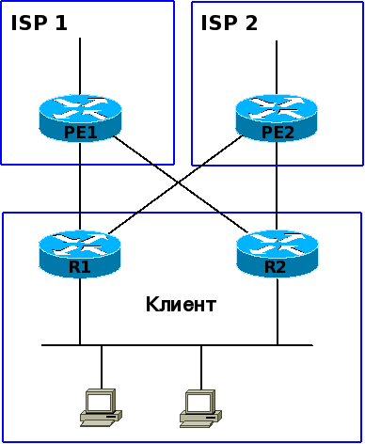
Избыточное подключение к двум провайдерам (multi-homed customer)
Полностью избыточное подключение
Маршрутизация:
  BGP
Адресация:
  PI блок адресов
Автономная система
  Публичный номер

Slide 12
Основы BGP

Slide 13
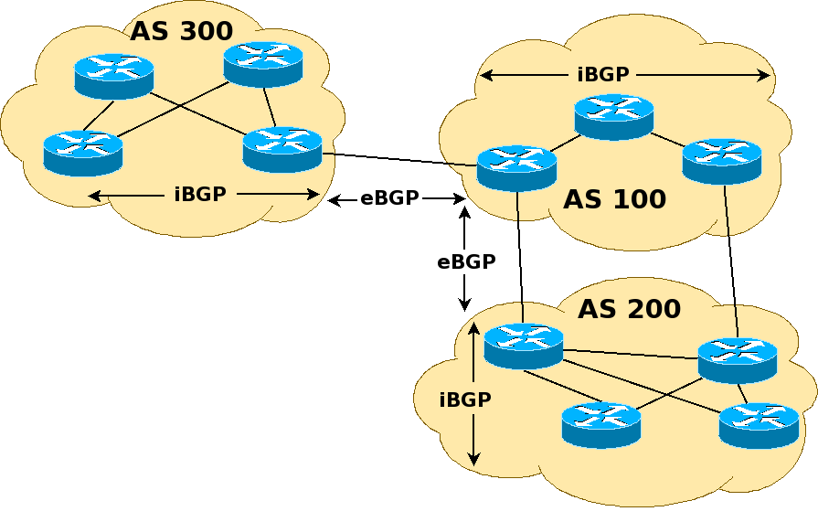
Border Gateway Protocol
Path Vector Protocol
TCP (порт 179)
Атрибуты
iBGP, eBGP

Slide 14
Типы сообщений BGP
Open используется для установки отношений соседства и обмена базовыми параметрами. Отправляется сразу после установки TCP- соединения.
Update используется для обмена информацией о маршрутах.
Notification отправляется когда возникают ошибки BGP. После отправки сообщения сессия с соседом разрывается.
Keepalive используется для поддерживания отношений соседства, для обнаружения неактивных соседей.

Slide 15
BGP-соседи
BGP не обнаруживает соседей автоматически, как IGP протоколы. Каждый сосед должен быть настроен.
Соседи BGP разделяются на:
Внутренних (iBGP)
Внешних (eBGP)
Тип соседа мало влияет на установку отношений соседства.
Отличия между различными типами соседей проявляются в процессе отправки обновлений BGP и добавлении маршрутов в таблицу маршрутизации.

Slide 16
BGP выполняет такие проверки, когда формирует отношения соседства:
1. Маршрутизатор должен получить запрос на TCP-соединение с адресом отправителя, который указан в списке соседей.
2. Номер автономной системы локального маршрутизатора должен совпадать с номером автономной системы, который указан на соседнем маршрутизаторе командой neighbor remote-as
3. Идентификаторы маршрутизаторов (Router ID) не должны совпадать.
4. Если настроена аутентификация, то соседи должны пройти её.

Slide 17
Состояния связи с соседями
Idle
Connect
Open sent
Open confirm
Active
Established

Slide 18
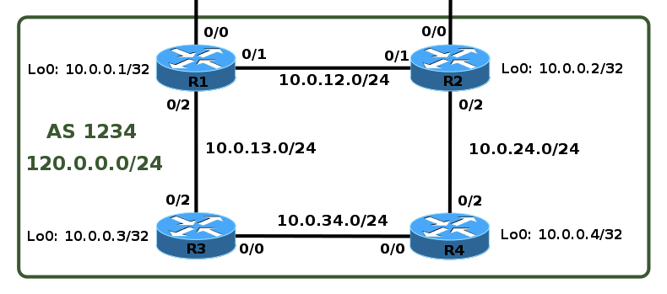
iBGP-соседи
Внутренний BGP-сосед (iBGP-сосед) — сосед, который находится в той же автономной системе, что и локальный маршрутизатор.
Все iBGP-соседи внутри
автономной системы должны
быть соединены полносвязной
топологией.
iBGP-соседи не обязательно
должны быть непосредственно
соединены.

Slide 19
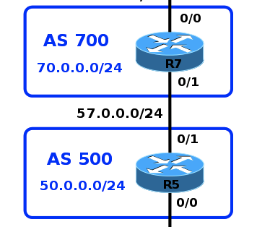
eBGP-соседи
Внешний BGP-сосед (eBGP-сосед) — сосед, который находится в автономной системе отличной от локального маршрутизатора.
По умолчанию, eBGP-соседи должны быть
непосредственно соединены.

Slide 20
Информация BGP
Таблица соседей — соседи BGP
Таблица BGP:
  Список всех сетей выученных от каждого соседа
  Может содержать несколько путей
  Атрибуты BGP для каждого пути
Таблица маршрутизации — лучшие маршруты к сетям

Slide 21
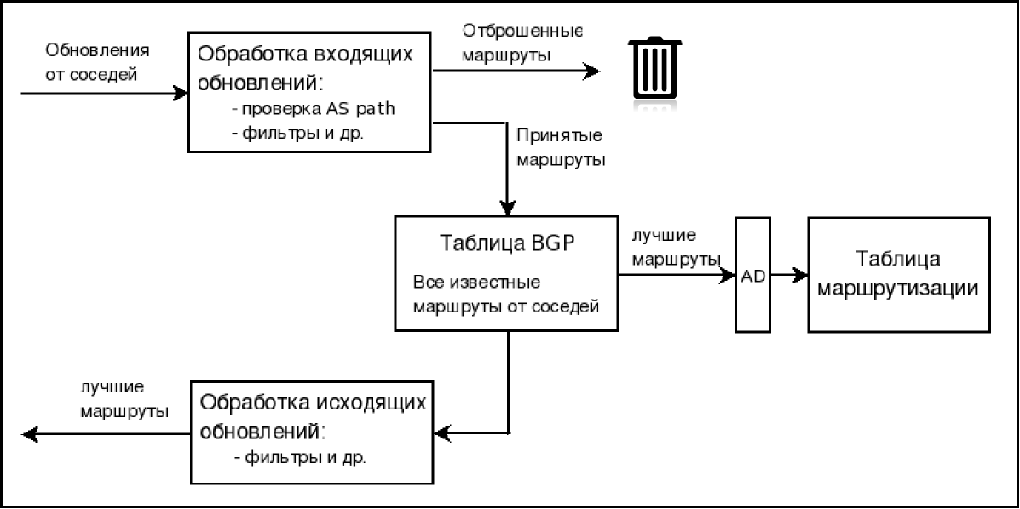
Информация BGP
Таблица соседей — соседи BGP
Таблица BGP — все известные маршруты BGP
Таблица маршрутизации — лучшие маршруты к сетям

Slide 22
Атрибуты BGP

Slide 23
Атрибуты BGP
Well-known mandatory все маршрутизаторы должны распознавать эти атрибуты. Присутствуют во всех обновлениях
Well-known discretionary все маршрутизаторы должны распознавать эти атрибуты. Могут присутствовать в обновлениях, но их присутствие не обязательно.
Optional transitive могут не распознаваться всеми реализациями BGP. Если маршрутизатор не распознал атрибут, он отправляет его дальше соседям.
Optional non-transitive могут не распознаваться всеми реализациями BGP. Если маршрутизатор не распознал атрибут, то атрибут при передаче соседям отбрасывается.

Slide 24
Атрибуты BGP:
* Well-known mandatory:
o Autonomous system path
o Next-hop
o Origin
* Well-known discretionary:
o Local preference
o Atomic aggregate
* Optional transitive:
o Aggregator
o Communities
* Optional non-transitive:
o Multi-exit discriminator (MED)
o Originator ID
o Cluster list

Slide 25
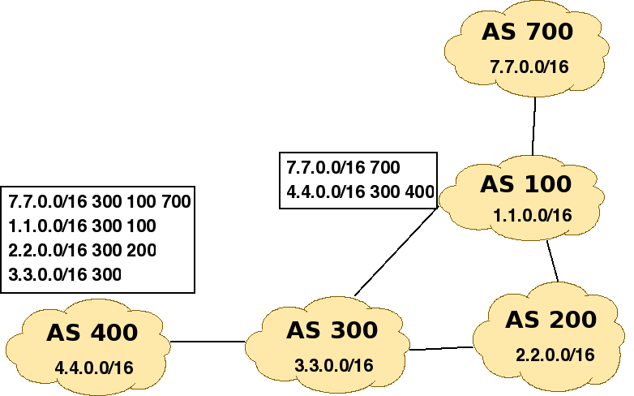
Autonomous system path
Autonomous system path (AS Path):
* через какие автономные системы прошел маршрут
* номер AS добавляется при передаче обновления из одной AS eBGP-соседу в другой AS
Используется для:
* обнаружения петель
* применения политик

Slide 26
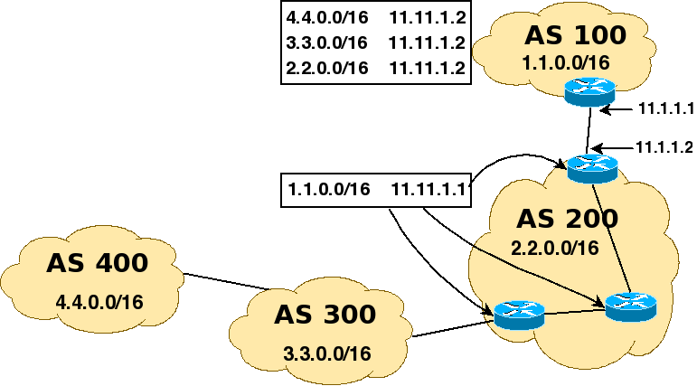
Next hop
Атрибут Next hop:
* IP-адрес следующей AS для достижения сети назначения.
* Это адрес eBGP-маршрутизатора, через который идет путь к сети назначения

Slide 27
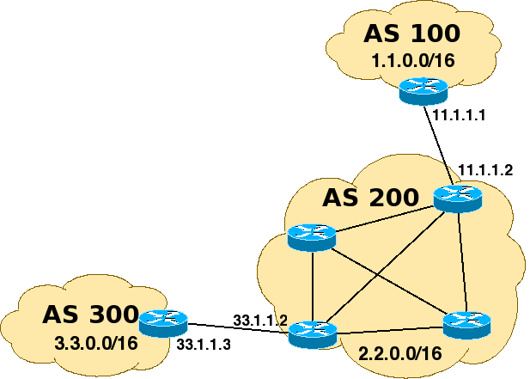
iBGP и next hop
Первый шаг при выборе лучшего маршрута:
  доступность next-hop (Route Resolvability Condition)
Для того чтобы next-hop считался доступным, необходимо чтобы в таблице маршрутизации был IGP-маршрут, который ведет к нему.

Slide 28
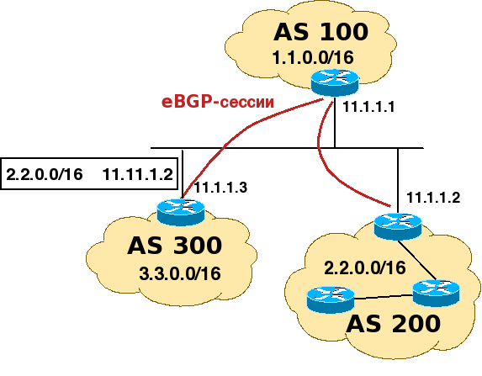
Third party next hop

Slide 29
Origin
Атрибут Origin:
* указывает на “происхождение” маршрута в обновлении
Возможные значения:
* IGP — маршрут анонсирован в BGP (командой network)
* EGP — маршрут сгенерирован EGP
* Incomplete — перераспределенные маршруты
Учитывается при выборе маршрута.

Slide 30
Базовые настройки BGP

Slide 31
Создание процесса BGP
R1 из AS 1234:
R1(conf)# router bgp 1234
R1(conf-router)#
На маршрутизаторе может существовать только один процесс BGP

Slide 32
Настройка соседей BGP
Внутренний BGP-сосед (iBGP-сосед) — сосед, который находится в той же автономной системе, что и локальный маршрутизатор.
iBGP-соседи внутри автономной системы должны
быть соединены полносвязной топологией.
iBGP-соседи не обязательно должны
быть непосредственно соединены.
Внешний BGP-сосед (eBGP-сосед) — сосед, который находится в автономной системе отличной от локального маршрутизатора.
По умолчанию, eBGP-соседи должны быть
непосредственно соединены.

Slide 33
Настройка внутренних соседей
R3 из AS 1234:
router bgp 1234
neighbor 10.0.0.1 remote-as 1234
neighbor 10.0.0.1 update-source Loopback0
neighbor 10.0.0.2 remote-as 1234
neighbor 10.0.0.2 update-source Loopback0
neighbor 10.0.0.4 remote-as 1234
neighbor 10.0.0.4 update-source Loopback0

Slide 34
Использование next-hop-self
R1 из AS 1234:
router bgp 1234
neighbor 10.0.0.2 remote-as 1234
neighbor 10.0.0.2 update-source Loopback0
neighbor 10.0.0.2 next-hop-self
neighbor 10.0.0.3 remote-as 1234
neighbor 10.0.0.3 update-source Loopback0
neighbor 10.0.0.3 next-hop-self
neighbor 10.0.0.4 remote-as 1234
neighbor 10.0.0.4 update-source Loopback0
neighbor 10.0.0.4 next-hop-self

Slide 35
Настройка внешних соседей BGP
router bgp 700
neighbor 57.0.0.5 remote-as 500
router bgp 500
neighbor 57.0.0.7 remote-as 700

Slide 36
Настройка внешних соседей BGP
router bgp 100
neighbor 190.16.1.1 remote-as 500
neighbor 190.16.1.1 ebgp-multihop 2
neighbor 190.16.1.1 update-source Loopback0
router bgp 500
neighbor 190.16.100.1 remote-as 100
neighbor 190.16.100.1 ebgp-multihop 2
ip route 190.16.100.1 255.255.255.255 190.16.1.2

Slide 37
Анонсирование префиксов в BGP

Slide 38
Анонсирование сетей в BGP
Два механизма анонсирования сетей:
команда network
команда redistribute

Slide 39
Анонсирование сетей командой network
Соответствующий маршрут должен существовать в таблице маршрутизации, прежде чем сеть будет анонсирована
Значение атрибута Origin будет “IGP”
R1:
router bgp 1234
network 120.0.0.0 mask 255.255.255.0
ip route 120.0.0.0 255.255.255.0 Null0

Slide 40
Анонсирование сетей командой redistribute
Помещает маршруты протокола IGP или статические маршруты в процесс BGP.
Значение атрибута Origin будет “Incomplete”
router bgp 1234
redistribute static
ip route 120.0.0.0 255.255.255.0 Null0

Slide 41
Просмотр информации BGP

Slide 42
Настройки BGP
R1#sh run | s ^router bgp
router bgp 1234
network 120.0.0.0 mask 255.255.255.0
neighbor 10.0.0.2 remote-as 1234
neighbor 10.0.0.2 update-source Loopback0
neighbor 10.0.0.2 next-hop-self
neighbor 10.0.0.3 remote-as 1234
neighbor 10.0.0.3 update-source Loopback0
neighbor 10.0.0.3 next-hop-self
neighbor 10.0.0.4 remote-as 1234
neighbor 10.0.0.4 update-source Loopback0
neighbor 10.0.0.4 next-hop-self
neighbor 15.0.0.5 remote-as 500

Slide 43
Соседи BGP
R1#sh ip bgp summary
BGP router identifier 120.0.0.1, local AS number 1234
BGP table version is 13, main routing table version 13
12 network entries using 1728 bytes of memory
19 path entries using 1140 bytes of memory
17/8 BGP path/bestpath attribute entries using 2312 bytes of memory
12 BGP AS-PATH entries using 384 bytes of memory
5 BGP route-map cache entries using 180 bytes of memory
0 BGP filter-list cache entries using 0 bytes of memory
BGP using 5744 total bytes of memory
6 received paths for inbound soft reconfiguration
BGP activity 12/0 prefixes, 21/2 paths, scan interval 60 secs
Neighbor V AS MsgRcvd MsgSent TblVer InQ OutQ Up/Down State/PfxRcd
10.0.0.2 4 1234 16 9 13 0 0 00:00:08 10
10.0.0.3 4 1234 44 47 13 0 0 00:37:34 0
10.0.0.4 4 1234 6 8 13 0 0 00:00:05 0
15.0.0.5 4 500 50 45 13 0 0 00:38:18 2

Slide 44
Таблица BGP
R1#sh ip bgp
BGP table version is 13, local router ID is 120.0.0.1
Status codes: s suppressed, d damped, h history, * valid, > best,
i – internal, r RIB-failure, S Stale, m multipath,
b backup-path, f RT-Filter, x best-external,
a additional-path, c RIB-compressed,
Origin codes: i - IGP, e - EGP, ? - incomplete
RPKI validation codes: V valid, I invalid, N Not found
Network Next Hop Metric LocPrf Weight Path
r>i 10.0.0.2/32 10.0.0.2 0 100 0 ?
r>i 10.0.12.0/24 10.0.0.2 0 100 0 ?
r>i 10.0.24.0/24 10.0.0.2 0 100 0 ?
*>i 26.0.0.0/24 10.0.0.2 0 100 0 ?
*> 50.0.0.0/24 15.0.0.5 0 500 0 500 i
*>i 60.0.0.0/24 10.0.0.2 0 100 0 600 i
*> 70.0.0.0/24 15.0.0.5 500 0 500 700 i
*>i 80.0.0.0/24 10.0.0.2 0 100 0 600 800 i
*>i 90.0.0.0/24 10.0.0.2 0 100 0 600 800 1000 900 i
*>i 100.0.0.0/24 10.0.0.2 0 100 0 600 800 1000 i
* i 120.0.0.0/24 10.0.0.2 0 100 0 i
*> 0.0.0.0 0 32768 i
r>i 120.0.0.2/32 10.0.0.2 0 100 0 ?

Slide 45
Подробная информация о маршруте в таблице BGP
Маршруты с кодом r>:
R1#sh ip bgp 70.0.0.0/24
BGP routing table entry for 70.0.0.0/24, version 4
Paths: (2 available, best #1, table default)
Advertised to update-groups:
2
Refresh Epoch 1
500 700
15.0.0.5 from 15.0.0.5 (50.0.0.5)
Origin IGP, localpref 500, valid, external, best
Refresh Epoch 1
500 700, (received-only)
15.0.0.5 from 15.0.0.5 (50.0.0.5)
Origin IGP, localpref 100, valid, external
R1#sh ip bgp rib-failure
Network Next Hop RIB-failure RIB-NH Matches
10.0.0.2/32 10.0.0.2 Higher admin distance n/a
10.0.12.0/24 10.0.0.2 Higher admin distance n/a
10.0.24.0/24 10.0.0.2 Higher admin distance n/a
120.0.0.2/32 10.0.0.2 Higher admin distance n/a

Slide 46
Таблица маршрутизации
R1#sh ip route bgp
Codes: L - local, C - connected, S - static, R - RIP, M - mobile, B - BGP
D - EIGRP, EX - EIGRP external, O - OSPF, IA - OSPF inter area
N1 - OSPF NSSA external type 1, N2 - OSPF NSSA external type 2
E1 - OSPF external type 1, E2 - OSPF external type 2
i - IS-IS, su - IS-IS summary, L1 - IS-IS level-1, L2 - IS-IS level-2
ia - IS-IS inter area, * - candidate default, U - per-user static route
o - ODR, P - periodic downloaded static route, H - NHRP, l - LISP
+ - replicated route, % - next hop override
Gateway of last resort is not set
26.0.0.0/24 is subnetted, 1 subnets
B 26.0.0.0 [200/0] via 10.0.0.2, 00:06:55
50.0.0.0/24 is subnetted, 1 subnets
B 50.0.0.0 [20/0] via 15.0.0.5, 00:43:54
60.0.0.0/24 is subnetted, 1 subnets
B 60.0.0.0 [200/0] via 10.0.0.2, 00:06:55
70.0.0.0/24 is subnetted, 1 subnets
B 70.0.0.0 [20/0] via 15.0.0.5, 00:43:31
80.0.0.0/24 is subnetted, 1 subnets
B 80.0.0.0 [200/0] via 10.0.0.2, 00:06:55
90.0.0.0/24 is subnetted, 1 subnets
B 90.0.0.0 [200/0] via 10.0.0.2, 00:06:55
100.0.0.0/24 is subnetted, 1 subnets
B 100.0.0.0 [200/0] via 10.0.0.2, 00:06:55

Slide 47
Фильтрация таблицы BGP
R1#sh ip bgp 120.0.0.0/24 longer-prefixes
BGP table version is 13, local router ID is 120.0.0.1
Status codes: s suppressed, d damped, h history, * valid, > best, i - internal,
r RIB-failure, S Stale, m multipath, b backup-path, f RT-Filter,
x best-external, a additional-path, c RIB-compressed,
Origin codes: i - IGP, e - EGP, ? - incomplete
RPKI validation codes: V valid, I invalid, N Not found
Network Next Hop Metric LocPrf Weight Path
* i 120.0.0.0/24 10.0.0.2 0 100 0 i
*> 0.0.0.0 0 32768 i
r>i 120.0.0.2/32 10.0.0.2 0 100 0 ?

Slide 48
Фильтрация вывода по AS-path
Показать маршруты, AS path которых совпадают с регулярным выражением:
show ip bgp regexp <regexp>
Маршруты проходящие через автономную систему 67:
R1#sh ip bgp regexp _800_
BGP table version is 13, local router ID is 120.0.0.1
Status codes: s suppressed, d damped, h history, * valid, > best,
i – internal, r RIB-failure, S Stale, m multipath,
b backup-path, f RT-Filter,
x best-external, a additional-path, c RIB-compressed,
Origin codes: i - IGP, e - EGP, ? - incomplete
RPKI validation codes: V valid, I invalid, N Not found
Network Next Hop Metric LocPrf Weight Path
*>i 80.0.0.0/24 10.0.0.2 0 100 0 600 800 i
*>i 90.0.0.0/24 10.0.0.2 0 100 0 600 800 1000 900 i
*>i 100.0.0.0/24 10.0.0.2 0 100 0 600 800 1000 i

Slide 49
Маршруты, которые анонсируются соседу BGP
R1#sh ip bgp neighbors 15.0.0.5 advertised-routes
BGP table version is 13, local router ID is 120.0.0.1
Status codes: s suppressed, d damped, h history, * valid, > best, i - internal,
r RIB-failure, S Stale, m multipath, b backup-path, f RT-Filter,
x best-external, a additional-path, c RIB-compressed,
Origin codes: i - IGP, e - EGP, ? - incomplete
RPKI validation codes: V valid, I invalid, N Not found
Network Next Hop Metric LocPrf Weight Path
r>i 10.0.0.2/32 10.0.0.2 0 100 0 ?
r>i 10.0.12.0/24 10.0.0.2 0 100 0 ?
r>i 10.0.24.0/24 10.0.0.2 0 100 0 ?
*>i 26.0.0.0/24 10.0.0.2 0 100 0 ?
*>i 60.0.0.0/24 10.0.0.2 0 100 0 600 i
*>i 80.0.0.0/24 10.0.0.2 0 100 0 600 800 i
*>i 90.0.0.0/24 10.0.0.2 0 100 0 600 800 1000 900 i
*>i 100.0.0.0/24 10.0.0.2 0 100 0 600 800 1000 i
*> 120.0.0.0/24 0.0.0.0 0 32768 i
r>i 120.0.0.2/32 10.0.0.2 0 100 0 ?
Total number of prefixes 10

Slide 50
Маршруты, полученные от соседа BGP
R1#sh ip bgp neighbors 15.0.0.5 routes
BGP table version is 13, local router ID is 120.0.0.1
Status codes: s suppressed, d damped, h history, * valid, > best, i - internal,
r RIB-failure, S Stale, m multipath, b backup-path, f RT-Filter,
x best-external, a additional-path, c RIB-compressed,
Origin codes: i - IGP, e - EGP, ? - incomplete
RPKI validation codes: V valid, I invalid, N Not found
Network Next Hop Metric LocPrf Weight Path
*> 50.0.0.0/24 15.0.0.5 0 500 0 500 i
*> 70.0.0.0/24 15.0.0.5 500 0 500 700 i
Total number of prefixes 2

Slide 51
Управление маршрутами BGP

Slide 52
Управление маршрутами BGP
Управлять маршрутами можно на основании:
Пути через автономные системы (AS path)
Префикса (сети и маски)
Значения community
Действия, которые можно выполнять:
Передать маршрут
Без изменений
Поменять значения атрибутов
Отбросить маршрут
Доступные механизмы:
AS-path access-list
Prefix-list
Route-map

Slide 53
Объекты для работы с префиксами и политиками BGP

Slide 54
Объекты для работы с префиксами и политиками BGP
Объекты для фильтрафии маршрутов:
AS-path access-list
Фильтрация по пути через автономные системы
Prefix-list
Фильтрация по префиксам
Route-map
Возможность группировать as-path access-list и prefix-list
Объект для изменения аттрибутов:
Route-map

Slide 55
AS path access list

Slide 56
AS-path access-list
Синтаксис:
ip as-path access-list 1 <permit|deny> regexp
router bgp 1234
network 120.0.0.0 mask 255.255.255.0
neighbor 15.0.0.5 filter-list 1 out
neighbor 15.0.0.5 filter-list 10 in
ip as-path access-list 1 permit ^$
ip as-path access-list 10 permit ^500$
show ip as-path-access-list
AS path access list 1
permit ^$
AS path access list 10
permit ^500$

Slide 57
Регулярные выражения
Символы, которые используются в регулярных выражениях:
. любой символ, включая пробел
* ноль или больше совпадений с выражением
+ одно или больше совпадений с выражением
? ноль или одно совпадение с выражением
^ начало строки
$ конец строки
_ любой разделитель (включая, начало, конец, пробел)
\ не воспринимать следующий символ как специальный
[ ] совпадение с одним из символов в диапазоне
| логическое или

Slide 58
Примеры регулярных выражений
_67_ маршруты проходящие через AS 67
^67$ маршруты из соседней AS 67
_67$ маршруты отправленные из AS 67
^67_ сети находящиеся за AS 67
^$ маршруты локальной AS
.* любая строка

Slide 59
Фильтрация исходящих анонсов в AS100
Без настройки фильтрации dyn1 анонсирует соседним
маршрутизаторам все сети, которые он получил по BGP
R1#sh ip bgp neighbors 15.0.0.5 advertised-routes
BGP table version is 13, local router ID is 120.0.0.1
Status codes: s suppressed, d damped, h history, * valid, > best, i - internal,
r RIB-failure, S Stale, m multipath, b backup-path, f RT-Filter,
x best-external, a additional-path, c RIB-compressed,
Origin codes: i - IGP, e - EGP, ? - incomplete
RPKI validation codes: V valid, I invalid, N Not found
Network Next Hop Metric LocPrf Weight Path
*>i 26.0.0.0/24 10.0.0.2 0 100 0 ?
*>i 60.0.0.0/24 10.0.0.2 0 100 0 600 i
*>i 80.0.0.0/24 10.0.0.2 0 100 0 600 800 i
*>i 90.0.0.0/24 10.0.0.2 0 100 0 600 800 1000 900 i
*>i 100.0.0.0/24 10.0.0.2 0 100 0 600 800 1000 i
*> 120.0.0.0/24 0.0.0.0 0 32768 i
r>i 120.0.0.2/32 10.0.0.2 0 100 0 ?
Total number of prefixes 10

Slide 60
Фильтрация исходящих анонсов в AS100
R1 из AS 1234:
ip as-path access-list 100 permit ^$
!
router bgp 1234
neighbor 15.0.0.5 filter-list 100 out

Slide 61
Prefix list

Slide 62
Prefix-list
Синтаксис:
ip prefix-list <list-name> [seq <value>] <deny|permit> <network/length> [ge <value>] [le <value>]
network/len: сеть и маска
ge ge-value: больше чем или равно
le le-value: меньше чем или равно
10.0.0.0/8 только сеть 10.0.0.0/8,
10.0.0.0/8 le 11 маршруты у которых первый октет 10,
и маска от 8 до 11,
10.0.0.0/8 ge 11 маршруты у которых первый октет 10,
и маска от 11 до 32,
10.0.0.0/8 ge 11 le 13 маршруты у которых первый октет 10,
и маска от 11 до 13.

Slide 63
Prefix-list
ip prefix-list NetDay permit 90.0.0.0/8
90.0.0.0/8 90.0.0.0/10 90.0.0.0/16 90.0.0.0/24
ip prefix-list NetDay permit 90.0.0.0/8 le 10
90.0.0.0/8 90.0.0.0/10 90.0.0.0/16 90.0.0.0/24
ip prefix-list NetDay permit 90.0.0.0/8 ge 11
90.0.0.0/8 90.0.0.0/10 90.0.0.0/16 90.0.0.0/24
ip prefix-list NetDay permit 90.0.0.0/8 ge 10 le 20
90.0.0.0/8 90.0.0.0/10 90.0.0.0/16 90.0.0.0/24

Slide 64
Prefix-list
Синтаксис:
ip prefix-list <list-name> [seq <value>] <deny|permit> <network/length> [ge <value>] [le <value>]
router bgp 1234
network 120.0.0.0 mask 255.255.255.0
neighbor 15.0.0.5 prefix-list AS500_OUT out
ip prefix-list AS500_OUT permit 120.0.0.0/24

Slide 65
Проверка prefix-list
R1#sh ip prefix-list
ip prefix-list AS500_OUT: 1 entries
seq 5 permit 120.0.0.0/24
ip prefix-list FILTER: 2 entries
seq 5 permit 50.0.0.0/24
seq 10 permit 70.0.0.0/24
R1#sh ip prefix-list detail
Prefix-list with the last deletion/insertion: AS500_OUT
ip prefix-list AS500_OUT:
count: 1, range entries: 0, sequences: 5 - 5, refcount: 2
seq 5 permit 120.0.0.0/24 (hit count: 0, refcount: 1)
ip prefix-list FILTER:
count: 2, range entries: 0, sequences: 5 - 10, refcount: 2
seq 5 permit 50.0.0.0/24 (hit count: 2, refcount: 1)
seq 10 permit 70.0.0.0/24 (hit count: 1, refcount: 2)
Отобразить маршруты, которые совпадают с prefix-list AS500_OUT:
R1# show ip bgp prefix-list AS500_OUT

Slide 66
Route map

Slide 67
Route-map
Позволяет управлять атрибутами и фильтровать префиксы
route-map ISP_IN permit 10
match ip address prefix-list AS500 AS600 AS500 ИЛИ AS600
set local-preference 120
!
route-map ISP_IN permit 20
match ip address prefix-list AS700 AS700 И as-path 100
match as-path 100
set local-preference 80
!
route-map ISP_IN permit 30 разрешить остальные

Slide 68
Route-map
router bgp 1234
neighbor 26.0.0.6 remote-as 600
neighbor 26.0.0.6 route-map AS600_IN in
route-map AS600_IN permit 10
match as-path 1
route-map AS600_IN deny 20
match as-path 2
route-map AS600_IN permit 30
ip as-path access-list 1 permit _1100$
ip as-path access-list 2 permit _1200_

Slide 69
Логика работы route-map

Slide 70
Логика работы route-map
router bgp 1234
neighbor 26.0.0.6 remote-as 600
neighbor 26.0.0.6 route-map AS600_IN in
route-map AS600_IN permit 10
match ip address prefix-list AS_1100
route-map AS600_IN deny 20
match ip address prefix-list AS_1200
route-map AS600_IN permit 50
ip prefix-list AS_1100 deny 190.16.14.0/24
ip prefix-list AS_1100 permit 0.0.0.0/0 le 32
ip prefix-list AS_1200 permit 190.16.11.0/22
ip prefix-list AS_1200 deny 0.0.0.0/0 le 32

Slide 71
Логика работы route-map
router bgp 1234
neighbor 26.0.0.6 remote-as 600
neighbor 26.0.0.6 route-map AS600_IN in
route-map AS600_IN permit 10
match ip address prefix-list AS_1100
deny 190.16.14.0/24
permit 190.16.12.0/24
permit 190.16.10.0/24
route-map AS600_IN deny 20
match ip address prefix-list AS_1200
permit 190.16.11.0/24
deny 0.0.0.0/0 le 32
route-map AS600_IN permit 50
190.16.10.0/24
190.16.11.0/24
190.16.12.0/24
190.16.14.0/24
190.16.55.0/24

Slide 72
Логика работы route-map
router bgp 1234
neighbor 26.0.0.6 remote-as 600
neighbor 26.0.0.6 route-map AS600_IN in
route-map AS600_IN permit 10
match ip address prefix-list AS_1100
deny 190.16.14.0/24
permit 190.16.12.0/24
permit 190.16.10.0/24
route-map AS600_IN deny 20
match ip address prefix-list AS_1200
permit 190.16.11.0/24
deny 0.0.0.0/0 le 32
route-map AS600_IN permit 50
190.16.10.0/24
Так как сеть совпала
с permit в prefix-list,
то это совпадение с
Правилом 10 route-map.
В правиле route-map
стоит permit, поэтому
маршрут разрешен

Slide 73
Логика работы route-map
router bgp 1234
neighbor 26.0.0.6 remote-as 600
neighbor 26.0.0.6 route-map AS600_IN in
route-map AS600_IN permit 10
match ip address prefix-list AS_1100
deny 190.16.14.0/24
permit 190.16.12.0/24
permit 190.16.10.0/24
route-map AS600_IN deny 20
match ip address prefix-list AS_1200
permit 190.16.11.0/24
deny 0.0.0.0/0 le 32
route-map AS600_IN permit 50
190.16.11.0/24
Так как сеть совпала
с permit в prefix-list,
то это совпадение с
Правилом 20 route-map.
В правиле route-map
стоит deny, поэтому
маршрут запрещен

Slide 74
Логика работы route-map
router bgp 1234
neighbor 26.0.0.6 remote-as 600
neighbor 26.0.0.6 route-map AS600_IN in
route-map AS600_IN permit 10
match ip address prefix-list AS_1100
deny 190.16.14.0/24
permit 190.16.12.0/24
permit 190.16.10.0/24
route-map AS600_IN deny 20
match ip address prefix-list AS_1200
permit 190.16.11.0/24
deny 0.0.0.0/0 le 32
route-map AS600_IN permit 50
190.16.12.0/24
Так как сеть совпала
с permit в prefix-list,
то это совпадение с
Правилом 10 route-map.
В правиле route-map
стоит permit, поэтому
маршрут разрешен

Slide 75
Логика работы route-map
router bgp 1234
neighbor 26.0.0.6 remote-as 600
neighbor 26.0.0.6 route-map AS600_IN in
route-map AS600_IN permit 10
match ip address prefix-list AS_1100
deny 190.16.14.0/24
permit 190.16.12.0/24
permit 190.16.10.0/24
route-map AS600_IN deny 20
match ip address prefix-list AS_1200
permit 190.16.11.0/24
deny 0.0.0.0/0 le 32
route-map AS600_IN permit 50
190.16.14.0/24
Так как сеть совпала
с deny в prefix-list,
то это НЕ совпадение с
правилом 10 route-map.
В 20 правиле route-map
маршрут попадает на deny.
Это НЕ совпадение с 20.
В правиле 50 route-map
стоит permit и нет match,
поэтому маршрут
совпадает и разрешен

Slide 76
Логика работы route-map
router bgp 1234
neighbor 26.0.0.6 remote-as 600
neighbor 26.0.0.6 route-map AS600_IN in
route-map AS600_IN permit 10
match ip address prefix-list AS_1100
deny 190.16.14.0/24
permit 190.16.12.0/24
permit 190.16.10.0/24
route-map AS600_IN deny 20
match ip address prefix-list AS_1200
permit 190.16.11.0/24
deny 0.0.0.0/0 le 32
route-map AS600_IN permit 50
190.16.55.0/24
В 20 правиле route-map
маршрут попадает на deny.
Это НЕ совпадение с 20.
В правиле 50 route-map
стоит permit и нет match,
поэтому маршрут
совпадает и разрешен

Slide 77
Логика работы route-map
190.16.10.0/24
190.16.11.0/24
190.16.12.0/24
190.16.14.0/24
190.16.55.0/24
route-map AS600_IN permit 10
match ip address prefix-list AS_1100
deny 190.16.14.0/24
permit 190.16.12.0/24
Permit 190.16.10.0/24
route-map AS600_IN deny 20
match ip address prefix-list AS_1200
permit 190.16.11.0/24
deny 0.0.0.0/0 le 32
route-map AS600_IN permit 50
190.16.10.0/24
190.16.12.0/24
190.16.14.0/24
190.16.55.0/24

Slide 78
Изменение атрибутов BGP
с помощью route-map

Slide 79
Route-map
Позволяет управлять атрибутами и фильтровать префиксы
route-map ISP_IN permit 10
match ip address prefix-list AS500 AS600 AS500 ИЛИ AS600
set local-preference 120
!
route-map ISP_IN permit 20
match ip address prefix-list AS700 AS700 И as-path 100
match as-path 100
set local-preference 80
!
route-map ISP_IN permit 30 разрешить остальные

Slide 80
Критерии match в route-map
Network/mask match ip address prefix-list
AS-path match as-path
BGP community match community
Route originator match ip route-source
BGP next-hop address match ip next-hop

Slide 81
Параметры set в route-map
AS path prepend set as-path prepend
Weight set weight
Local preference set local-preference
BGP community set community
MED set metric
Origin set origin
BGP next-hop set next-hop

Slide 82
Управление входящим и исходящим трафиком

Slide 83
Атрибуты BGP:
* Well-known mandatory:
o Autonomous system path
o Next-hop
o Origin
* Well-known discretionary:
o Local preference
o Atomic aggregate
* Optional transitive:
o Aggregator
o Communities
* Optional non-transitive:
o Multi-exit discriminator (MED)

Slide 84
Выбор лучшего пути BGP:
Сначала проверяется:
* Доступен ли next-hop (Route Resolvability Condition)
1. Максимальное значение weight (локально для маршрутизатора)
2. Максимальное значение local preference (для всей AS).
3. Предпочесть локальный маршрут маршрутизатора (next hop = 0.0.0.0).
4. Кратчайший путь через AS (самый короткий AS_PATH)
5. Минимальное значение origin code (IGP < EGP < incomplete).
6. Минимальное значение MED (распространяется между AS).
7. Путь eBGP лучше чем путь iBGP.
8. Выбрать путь через ближайшего IGP-соседа.
9. Выбрать самый старый маршрут для eBGP-пути.
10. Выбрать путь через соседа с наименьшим BGP router ID.
11. Выбрать путь через соседа с наименьшим IP-адресом.

Slide 85
Load sharing vs Load balancing
Распределение нагрузки – возможность распределять трафик (входящий или исходящий) по нескольким маршрутам.
Балансировка нагрузки – возможность распределять нагрузку между несколькими маршрутами для трафика передающегося в одну сеть
Примечание: Это не четкое разделение и термины часто используются, как взаимозаменяемые. Для четкости, в этой презентации они используются как описано выше.

Slide 86
Управление входящим и исходящим трафиком
Управление исходящим трафиком:
    Атрибут weight (локально на маршрутизаторе)
    Атрибут Local Preference (локально в AS)
    Балансировка трафика
Управление входящим трафиком:
    AS path prepend
    MED (подключение к одной и той же AS)
    Community (если поддерживает провайдер)
    Анонс разных префиксов через разных ISP

Slide 87
Управление исходящим трафиком

Slide 88
Атрибут weight

Slide 89
Атрибут weight
  Проприетарный “атрибут” Cisco.
  Локальное значение для маршрутизатора, которое не передается вместе с префиксом.
  Чем больше значение атрибута, тем более предпочтителен путь выхода.
Применение ко всем маршрутам полученным от соседа:
neighbor 15.0.0.5 weight 500
Применение через route-map:
route-map SET_WEIGHT permit 10
set weight 500
sh ip bgp route-map SET_WEIGHT
sh route-map

Slide 90
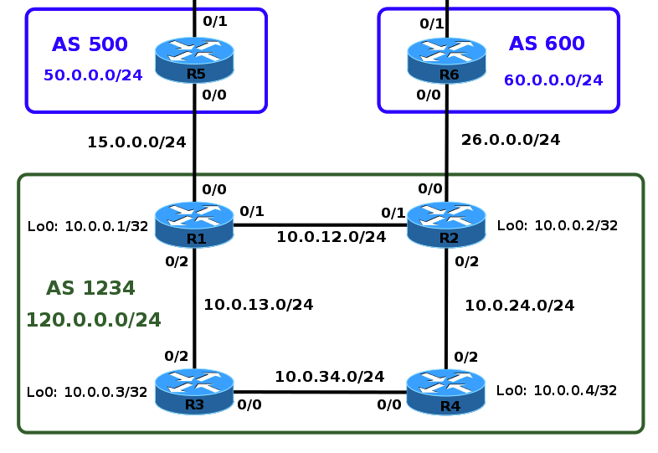
Атрибут weight
route-map SET_WEIGHT permit 10
set weight 500
!
router bgp 1234
neighbor 15.0.0.5 route-map SET_WEIGHT in

Slide 91
Атрибут Local Preference

Slide 92
Атрибут Local Preference
  Передается только внутри автономной системы.
  Чем больше значение атрибута, тем более предпочтителен путь выхода.
  По умолчанию значение 100
Изменить значение пол умолчанию:
router bgp 1234
bgp default local-preference <0-4294967295>
Применение через route-map:
route-map SET_LP permit 10
set local-preference 500

Slide 93
Атрибут Local Preference
router bgp 1234
neighbor 15.0.0.5 remote-as 500
neighbor 15.0.0.5 route-map AS500_IN in
route-map AS500_IN permit 10
match ip address prefix-list AS700
permit 70.0.0.0/24
permit 79.0.0.0/24
set local-preference 200
route-map AS500_IN deny 20
match ip address prefix-list AS900
permit 90.0.0.0/24
route-map AS500_IN permit 50

Slide 94
Балансировка трафика для eBGP

Slide 95
Load sharing vs Load balancing
Распределение нагрузки – возможность распределять трафик (входящий или исходящий) по нескольким маршрутам.
Балансировка нагрузки – возможность распределять нагрузку между несколькими маршрутами для трафика передающегося в одну сеть
Load sharing is the ability to distribute outgoing traffic (or influence the flow of incoming traffic) over multiple paths.
Load balancing is the ability to split the load toward the same destination (host or IP prefix) over multiple paths.

Slide 96
Балансировка исходящего трафика с помощью BGP multipath
BGP Multipath позволяет использовать в таблице маршрутизации несколько маршрутов BGP к одному и тому же получателю.
BGP всё равно выбирает один путь как лучший и анонсирует соседям только его.
Для маршрутов должны выполняться такие критерии:
* Должны быть одинаковыми атрибутами weight,
local preference, AS path (весь атрибут, а не только
длина), origin code, MED, метрика IGP.
* next hop маршрутизатор для каждого маршрута
должен быть разным

Slide 97
Балансировка исходящего трафика с помощью BGP multipath
Так как BGP Multipath требует совпадения AS path, то балансировка нагрузки может выполняться в том случае, если клиент подключен к одному и тому же провайдеру несколькими линками.
router bgp 1234
maximum-paths 2
Для того чтобы балансировать нагрузку между различными провадерами, необходимо использовать скрытую команду IOS:
router bgp 1234
bgp bestpath as-path multipath-relax
AS path должен быть одинаковой длины, но не обязательно совпадать по перечню AS

Slide 98
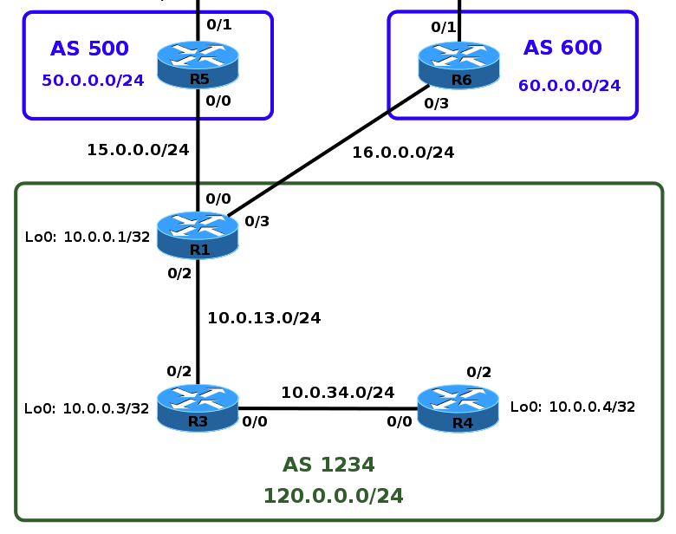
Балансировка исходящего трафика с помощью BGP multipath
R1:
router bgp 1234
bgp bestpath as-path multipath-relax
neighbor 15.0.0.5 remote-as 500
neighbor 16.0.0.6 remote-as 600
maximum-paths 2

Slide 99
Балансировка исходящего трафика с помощью BGP multipath
Хотя в таблице BGP маршрут выбирается по-прежнему только один, в таблице маршрутизации будут оба:
R1#sh ip bgp 90.0.0.0/24
BGP routing table entry for 90.0.0.0/24, version 26
Paths: (2 available, best #1, table default)
Multipath: eBGP
Advertised to update-groups:
4 5
Refresh Epoch 2
500 700 900 900
15.0.0.5 from 15.0.0.5 (50.0.0.5)
Origin IGP, localpref 100, valid, external, multipath, best
Refresh Epoch 2
600 800 1000 900
16.0.0.6 from 16.0.0.6 (60.0.0.6)
Origin IGP, localpref 100, valid, external, multipath(oldest)
Таблица маршрутизации:
R1# sh ip route
B 90.0.0.0 [20/0] via 16.0.0.6, 00:03:50
[20/0] via 15.0.0.5, 00:03:50

Slide 100
Балансировка исходящего трафика с помощью BGP multipath
Подробная информация о маршруте в таблице маршрутизации:
R1#sh ip route 90.0.0.0 255.255.255.0
Routing entry for 90.0.0.0/24
Known via "bgp 1234", distance 20, metric 0
Tag 500, type external
Last update from 16.0.0.6 00:04:55 ago
Routing Descriptor Blocks:
16.0.0.6, from 16.0.0.6, 00:04:55 ago
Route metric is 0, traffic share count is 1
AS Hops 4
Route tag 500
MPLS label: none
* 15.0.0.5, from 15.0.0.5, 00:04:55 ago
Route metric is 0, traffic share count is 1
AS Hops 4
Route tag 500
MPLS label: none

Slide 101
Балансировка исходящего трафика с учетом пропускной способности каналов
BGP Multipath балансирует нагрузку без учета пропускной способности канала.
Функция BGP Link Bandwidth позволяет балансировать нагрузку в соответствии с пропускной способностью.
EBGP соседи должны быть непосредственно соединены для того чтобы использовать эту возможность!
router bgp 100
bgp dmzlink-bw
neighbor 15.0.0.5 dmzlink-bw
neighbor 16.0.0.6 dmzlink-bw

Slide 102
Балансировка исходящего трафика с учетом пропускной способности каналов
R1#sh ip bgp 90.0.0.0/24
BGP routing table entry for 90.0.0.0/24, version 38
Paths: (2 available, best #1, table default)
Multipath: eBGP
Advertised to update-groups:
4 5
Refresh Epoch 6
500 700 900 900
15.0.0.5 from 15.0.0.5 (50.0.0.5)
Origin IGP, localpref 100, valid, external, multipath, best
DMZ-Link Bw 1250 kbytes
Refresh Epoch 6
600 800 1000 900
16.0.0.6 from 16.0.0.6 (60.0.0.6)
Origin IGP, localpref 100, valid, external, multipath(oldest)
DMZ-Link Bw 3750 kbytes

Slide 103
Балансировка исходящего трафика с учетом пропускной способности каналов
R1#sh ip route 90.0.0.0 255.255.255.0
Routing entry for 90.0.0.0/24
Known via "bgp 1234", distance 20, metric 0
Tag 500, type external
Last update from 16.0.0.6 00:01:58 ago
Routing Descriptor Blocks:
16.0.0.6, from 16.0.0.6, 00:01:58 ago
Route metric is 0, traffic share count is 3
AS Hops 4
Route tag 500
MPLS label: none
* 15.0.0.5, from 15.0.0.5, 00:01:58 ago
Route metric is 0, traffic share count is 1
AS Hops 4
Route tag 500
MPLS label: none

Slide 104
Балансировка исходящего трафика с учетом пропускной способности каналов
R1#sh ip cef 90.0.0.0/24 internal
90.0.0.0/24, epoch 0, flags rib only nolabel, rib defined all labels, RIB[B], refcount 5, per-destination sharing
...
output chain:
loadinfo F0B1A5A4, per-session, 2 choices, flags 0003, 5 locks
flags: Per-session, for-rx-IPv4
16 hash buckets
< 0 > IP adj out of Ethernet0/0, addr 15.0.0.5 F26F38B0
< 1 > IP adj out of Ethernet0/3, addr 16.0.0.6 F26F3780
< 2 > IP adj out of Ethernet0/0, addr 15.0.0.5 F26F38B0
< 3 > IP adj out of Ethernet0/3, addr 16.0.0.6 F26F3780
< 4 > IP adj out of Ethernet0/0, addr 15.0.0.5 F26F38B0
< 5 > IP adj out of Ethernet0/3, addr 16.0.0.6 F26F3780
< 6 > IP adj out of Ethernet0/0, addr 15.0.0.5 F26F38B0
< 7 > IP adj out of Ethernet0/3, addr 16.0.0.6 F26F3780
< 8 > IP adj out of Ethernet0/3, addr 16.0.0.6 F26F3780
< 9 > IP adj out of Ethernet0/3, addr 16.0.0.6 F26F3780
<10 > IP adj out of Ethernet0/3, addr 16.0.0.6 F26F3780
<11 > IP adj out of Ethernet0/3, addr 16.0.0.6 F26F3780
<12 > IP adj out of Ethernet0/3, addr 16.0.0.6 F26F3780
<13 > IP adj out of Ethernet0/3, addr 16.0.0.6 F26F3780
<14 > IP adj out of Ethernet0/3, addr 16.0.0.6 F26F3780
<15 > IP adj out of Ethernet0/3, addr 16.0.0.6 F26F3780

Slide 105
Балансировка трафика для iBGP

Slide 106
Балансировка исходящего трафика с учетом пропускной способности для IBGP

Slide 107
Балансировка исходящего трафика с учетом пропускной способности для IBGP
R1:
router bgp 1234
bgp bestpath as-path multipath-relax
bgp dmzlink-bw
neighbor 10.0.0.2 send-community both
neighbor 10.0.0.3 send-community both
neighbor 10.0.0.4 send-community both
neighbor 15.0.0.5 remote-as 500
neighbor 15.0.0.5 dmzlink-bw
maximum-paths 2
R2:
router bgp 1234
bgp bestpath as-path multipath-relax
bgp dmzlink-bw
neighbor 10.0.0.1 send-community both
neighbor 10.0.0.3 send-community both
neighbor 10.0.0.4 send-community both
neighbor 26.0.0.6 remote-as 600
neighbor 26.0.0.6 dmzlink-bw
maximum-paths 2

Slide 108
Балансировка исходящего трафика с учетом пропускной способности для IBGP
R3:
router bgp 1234
bgp bestpath as-path multipath-relax
bgp dmzlink-bw
neighbor 10.0.0.1 remote-as 1234
neighbor 10.0.0.1 update-source Loopback0
neighbor 10.0.0.2 remote-as 1234
neighbor 10.0.0.2 update-source Loopback0
neighbor 10.0.0.4 remote-as 1234
neighbor 10.0.0.4 update-source Loopback0
maximum-paths ibgp 2

Slide 109
Балансировка исходящего трафика с учетом пропускной способности для IBGP
R3#sh ip bgp 90.0.0.0/24
BGP routing table entry for 90.0.0.0/24, version 67
Paths: (2 available, best #2, table default)
Multipath: iBGP
Not advertised to any peer
Refresh Epoch 14
600 800 1000 900
10.0.0.2 (metric 21) from 10.0.0.2 (120.0.0.2)
Origin IGP, metric 0, localpref 100, valid, internal, multipath(oldest)
DMZ-Link Bw 3750 kbytes
Refresh Epoch 14
500 700 900 900
10.0.0.1 (metric 21) from 10.0.0.1 (120.0.0.1)
Origin IGP, metric 0, localpref 100, valid, internal, multipath, best
DMZ-Link Bw 1250 kbytes

Slide 110
Балансировка исходящего трафика с учетом пропускной способности для IBGP
R3#sh ip route 90.0.0.0 255.255.255.0
Routing entry for 90.0.0.0/24
Known via "bgp 1234", distance 200, metric 0
Tag 500, type internal
Last update from 10.0.0.1 00:10:05 ago
Routing Descriptor Blocks:
* 10.0.0.2, from 10.0.0.2, 00:10:05 ago
Route metric is 0, traffic share count is 3
AS Hops 4
Route tag 500
MPLS label: none
10.0.0.1, from 10.0.0.1, 00:10:05 ago
Route metric is 0, traffic share count is 1
AS Hops 4
Route tag 500
MPLS label: none

Slide 111
Балансировка исходящего трафика с учетом пропускной способности для IBGP
R3#sh ip route 90.0.0.0 255.255.255.0
Routing entry for 90.0.0.0/24
Known via "bgp 1234", distance 200, metric 0
Tag 500, type internal
Last update from 10.0.0.1 00:10:05 ago
Routing Descriptor Blocks:
* 10.0.0.2, from 10.0.0.2, 00:10:05 ago
Route metric is 0, traffic share count is 3
AS Hops 4
Route tag 500
MPLS label: none
10.0.0.1, from 10.0.0.1, 00:10:05 ago
Route metric is 0, traffic share count is 1
AS Hops 4
Route tag 500
MPLS label: none

Slide 112
Управление входящим трафиком

Slide 113
AS path prepend

Slide 114
AS path prepend
  “Ухудшение” маршрута засчет удлинения AS path.
  Не всегда дает необходимый результат
  Чем длиннее путь, тем хуже он считается для входа.
Выполняется через route-map:
route-map SET_PREPEND permit 10
set as-path prepend 35 35 35
Проверить prepend можно на соседе (в лабораторной среде):
sh ip bgp
Проверить prepend в реальной жизни можно с помощью:
Looking Glass
Локально можно проверить настройки route-map:
sh route-map

Slide 115
Использование AS path prepend
Настройки AS path prepend на R1:
route-map AS600_OUT permit 10
set as-path prepend 1234 1234 1234
!
router bgp 1234
neighbor 26.0.0.6 route-map AS600_OUT out

Slide 116
Атрибут MED

Slide 117
Атрибут MED
  Передается через eBGP соседней AS.
  В Cisco называется metric
  Чем меньше значение атрибута, тем более предпочтителен путь входа в локальную AS.
  По умолчанию значение 0
Применение через route-map:
route-map SET_MED permit 10
set metric 500

Slide 118
Атрибут MED
router bgp 100
neighbor 190.16.1.1 remote-as 500
neighbor 190.16.1.1 route-map MED_OUT out
route-map MED_OUT permit 10
match ip address prefix-list AS600
set metric 200
route-map MED_OUT permit 20
match ip address prefix-list AS700
set metric 100

Slide 119
Community

Slide 120
Атрибут Community
  Передается соседней AS для управления входящим трафиком (одно из применений).
  Тегирование маршрутов
  Существуют предопределенные значения
  По умолчанию не пересылаются соседям
Применение через route-map:
route-map AS600_OUT permit 10
set community 600:200
Использование community как критерия через route-map:
route-map AS1234_IN permit 10
match community LP_200
set local-preference 200

Slide 121
Атрибут Community
Предопределенные значения communities:
  no-export (0xFFFFFF01) — маршруты не анонсируются EBGP-соседям, но анонсируются внешним соседям в конфедерации,
  no-advertise (0xFFFFFF02) — маршруты не должны анонсироваться другим BGP-соседям,
  no-export-subconfed (0xFFFFFF03) — маршруты не должны анонсироваться внешним BGP-соседям (ни внешним в конфедерации, ни настоящим внешним соседям). В Cisco это значение встречается и под названием local-as.

Slide 122
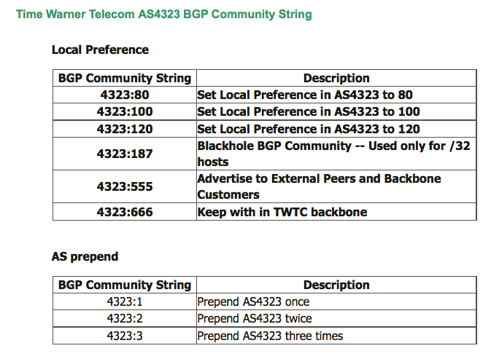
Пример политики ISP с использованием community

Slide 123
Настройка community со стороны клиента
R2:
ip bgp-community new-format
!
route-map AS600_OUT permit 10
match ip address prefix-list LOCAL
set community 600:3 600:150
!
router bgp 100
neighbor 26.0.0.6 remote-as 600
neighbor 26.0.0.6 send-community
neighbor 26.0.0.6 route-map AS600_OUT out

Slide 124
Настройка community
Стандартный community-list:
ip community-list <1-99> <permit | deny> <value>
Пример:
ip community-list 1 deny 100:37
ip community-list 1 permit internet
Расширенный community-list:
ip community-list <100-199> <permit | deny> <regexp>
Именованный community-list:
ip community-list <standard|expanded> <name> <permit|deny> <value|regexp>

Slide 125
Настройка community со стороны провайдера
R6:
ip bgp-community new-format
!
ip community-list standard LP_50 permit 600:50
ip community-list standard LP_150 permit 600:150
ip community-list standard PREPEND_1 permit 600:1
ip community-list standard PREPEND_2 permit 600:2
ip community-list standard PREPEND_3 permit 600:3
!

Slide 126
Настройка community со стороны провайдера
R6:
route-map CLIENT_IN permit 40
match community LP_50
set local-preference 50
continue 60
route-map CLIENT_IN permit 50
match community LP_150
set local-preference 150
continue 60
route-map CLIENT_IN permit 60
match community PREPEND_1
set as-path prepend 600
route-map CLIENT_IN permit 70
match community PREPEND_2
set as-path prepend 600 600
route-map CLIENT_IN permit 80
match community PREPEND_3
set as-path prepend 600 600 600
route-map CLIENT_IN permit 100
!
router bgp 600
neighbor 26.0.0.2 route-map CLIENT_IN in

Slide 127
Настройка community со стороны провайдера
R6#sh ip bgp 120.0.0.0/24
BGP routing table entry for 120.0.0.0/24, version 8
Paths: (3 available, best #2, table default)
Advertised to update-groups:
1
Refresh Epoch 2
800 1000 900 700 500 1234
68.0.0.8 from 68.0.0.8 (80.0.0.8)
Origin IGP, localpref 100, valid, external
Refresh Epoch 1
600 600 600 1234
26.0.0.2 from 26.0.0.2 (120.0.0.2)
Origin IGP, metric 0, localpref 150, valid, external, best
Community: 600:3 600:150
Refresh Epoch 1
1234, (received-only)
26.0.0.2 from 26.0.0.2 (120.0.0.2)
Origin IGP, metric 0, localpref 100, valid, external
Community: 600:3 600:150

Slide 128
Анонс разных префиксов
через разных ISP

Slide 129
Анонс разных префиксов через разных ISP
Блок адресов можно разбить на подсети
Подсети с маской не длиннее /24
Часть подсетей анонсируется через одного провайдера, вторая – через второго
Суммарный диапазон анонсируется через оба ISP
Не всегда дает необходимый результат
Влияет на входящий трафик

Slide 130
Анонс разных префиксов через разных ISP
R1:
router bgp 1234
network 120.0.0.0 mask 255.255.255.0
network 120.0.0.0 mask 255.255.255.128
neighbor 15.0.0.5 prefix-list AS500_OUT out
ip prefix-list AS500_OUT permit 120.0.0.0/24
ip prefix-list AS500_OUT permit 120.0.0.0/25
R2:
router bgp 1234
network 120.0.0.0 mask 255.255.255.0
network 120.0.0.128 mask 255.255.255.128
neighbor 26.0.0.6 prefix-list AS600_OUT out
ip prefix-list AS600_OUT permit 120.0.0.0/24
ip prefix-list AS600_OUT permit 120.0.0.128/25

Slide 131
Управление входящим и исходящим трафиком

Slide 132
Управление входящим и исходящим трафиком
Управление исходящим трафиком:
    Атрибут weight (локально на маршрутизаторе)
    Атрибут Local Preference (локально в AS)
    Балансировка трафика
Управление входящим трафиком:
    AS path prepend
    MED (подключение к одной и той же AS)
    Community (если поддерживает провайдер)
    Анонс разных префиксов через разных ISP

Slide 133
Применение изменений в настройках политик BGP

Slide 134
Применение изменений в настройках политик BGP
В Cisco IOS при изменении политик BGP, например, выполнение AS path prepend, изменения не применяются автоматически к префиксам.
Для того чтобы изменения применились, нужно сбросить сессию. Есть два способа применить обновления:
    Hard reset
    Soft reset
Soft reset может быть в направлениях in и out:
  В направлении out нет никаких проблем с отправкой обновлений, так как локальный маршрутизатор просто заново отправляет свою таблицу BGP соседу
  В направлении in есть два варианта:
      Сохранять локально на маршрутизаторе префиксы, которые прислал сосед и при необходимости заново локально их пересылать
      Функционал Route Refresh

Slide 135
Hard reset
Hard reset:
clear ip bgp *
Результат выполнения команды clear ip bgp *:
* Сброс всех BGP-соединений с этим маршрутизатором
* Очищается таблица BGP
* Сессии BGP переходят из состояния established в состояние idle
* Вся информация должна быть заново выучена (сосед должен её заново отправить)
Hard reset для соседа:
clear ip bgp <neighbor-address>
Результат выполнения команды clear ip bgp <neighbor>:
* Сброс BGP-соединений только с соседом
* Сессия BGP, установленная с этим соседом, переходит из состояния established в состояние idle
* Вся информация от соседа должна быть заново выучена

Slide 136
Outbound soft reset
Outbound soft reset:
clear ip bgp <neighbor-address> out
Результат выполнения команды:
* Маршруты выученные от указанного соседа не теряются
* Версия таблицы (table version number) для соседа выставляется равной 0. При наступлении следующего интервала для отправки обновлений, маршрутизатор проверяет таблицу BGP и отправляет соседу все маршруты, так как у них версия больше чем ноль
* Локальный маршрутизатор отправляет заново всю информацию BGP соседу, не разрывая соединения
* Соединение не разрывается
* Это команда нужна для случаев, когда обновляется исходящая политика
* При изменении входящей политики, команда не помогает

Slide 137
Inbound soft reset
Dynamic inbound soft reset:
clear ip bgp <neighbor-address> in
Результат выполнения команды clear ip bgp <neighbor-address> in:
* Маршруты отправленные соседу не убираются
* Соединение не разрывается
* Обновления не сохраняются локально
* Сосед заново отправляет маршруты
* Обновляет маршруты от соседа в таблице маршрутизации
Локально сохранить маршруты полученные от соседа:
neighbor <neighbor> soft-reconfiguration inbound
Просмотреть маршруты полченные от соседа:
show ip bgp neighbour <neighbor> received-routes

Slide 138
Route Refresh (Dynamic inbound soft reset)
Обновление маршрутов (команда улучшает механизм inbound soft reset):
clear ip bgp <neighbor-address> in
Маршрутизатор отправляет соседу запрос на повторную отправку всех маршрутов. При этом не происходит разрыва сессии с соседом. По сравнению с inbound soft reset, когда требовалось сохранить все маршруты полученные от соседа, этот метод требует меньшей затраты ресурсов маршрутизатора.
Для использования route refresh, оба маршрутизатора должны поддерживать эту функцию. Информация о поддержке функции анонсируется в сообщениях Open.
Результат выполнения команды clear ip bgp <neighbor-address> in:
  Маршруты отправленные соседу не убираются
  Соединение не разрывается
  Обновления не сохраняются локально
  Сосед заново отправляет маршруты
  Обновляет маршруты от соседа в таблице маршрутизации

Slide 139
Группы соседей, шаблоны

Slide 140
BGP peer group, dynamic update peer-group
При настройке соседей в процессе BGP, часто большое количество настроек повторяется для нескольких соседей. Для того чтобы оптимизировать настройку и не повторять одни и те же параметры для каждого соседа, используются группы соседей:
BGP peer group
Ранее, группы соседей BGP использовались также для оптимизации отправки обновлений:
Для всех соседей, которые объеденены в одну группу, генерируется одно исходящее обновление
Позже появился функционал Dynamic Update Peer-Groups:
Соседи, для которых настроены одинаковые исходящие политики, автоматически объединяются в группы обновлений

Slide 141
BGP peer group

Slide 142
BGP peer group
Группы позволяют сократить количество настроек, которые относятся к соседям.
Объединение соседей в группы не добавляет новый функционал.
После объединения соседей в группу:
Параметры можно задавать для группы соседей
Для группы должна быть одинаковая исходящая политика (outbound policy)
Входящая политика (inbound policy) для группы может быть различной
Обновления генерируются один раз для всей группы
Соседний маршрутизатор может принадлежать только одной группе соседей
Группа соседей имеет локальное значение, эта настройка никак не передается соседям
В группе нельзя смешивать iBGP и EBGP соседей.

Slide 143
BGP peer group
Соседи, которые принадлежат группе, всегда наследуют такие параметры группы (настройка этих параметров для конкретного соседа не перебивает настройки сделанные для группы):
remote-as
version
update-source
out-route-map
out-filter-list
out-dist-list
minimum-advertisement-interval
next-hop-self
Создание группы соседей:
R1(config-router)# neighbor IBGP peer-group
Добавить соседа в созданную группу:
R1(config-router)# neighbor 10.0.0.1 peer-group IBGP

Slide 144
BGP peer group
R1:
router bgp 1234
network 120.0.0.0 mask 255.255.255.0
neighbor IBGP peer-group
neighbor IBGP remote-as 1234
neighbor IBGP update-source Loopback0
neighbor IBGP next-hop-self
neighbor IBGP send-community both
neighbor 10.0.0.2 peer-group IBGP
neighbor 10.0.0.3 peer-group IBGP
neighbor 10.0.0.4 peer-group IBGP
neighbor 15.0.0.5 remote-as 500

Slide 145
BGP Dynamic Update Peer-Groups

Slide 146
BGP Dynamic Update Peer-Groups
router bgp 1234
network 120.0.0.0 mask 255.255.255.0
neighbor 10.0.0.2 remote-as 1234
neighbor 10.0.0.2 update-source Loopback0
neighbor 10.0.0.2 next-hop-self
neighbor 10.0.0.2 send-community both
neighbor 10.0.0.3 remote-as 1234
neighbor 10.0.0.3 update-source Loopback0
neighbor 10.0.0.3 next-hop-self
neighbor 10.0.0.3 send-community both
neighbor 10.0.0.4 remote-as 1234
neighbor 10.0.0.4 update-source Loopback0
neighbor 10.0.0.4 next-hop-self
neighbor 10.0.0.4 send-community both
neighbor 15.0.0.5 remote-as 500

Slide 147
BGP Dynamic Update Peer-Groups
R1#sh ip bgp update-group
BGP version 4 update-group 1, external, Address Family: IPv4 Unicast
BGP Update version : 1/0, messages 0
Topology: global, highest version: 1, tail marker: 1
Format state: Current working (OK, last not in list)
Refresh blocked (not in list, last not in list)
Update messages formatted 0, replicated 0, current 0, refresh 0, limit 1000
Number of NLRIs in the update sent: max 0, min 0
Minimum time between advertisement runs is 30 seconds
Has 1 member:
15.0.0.5
BGP version 4 update-group 2, internal, Address Family: IPv4 Unicast
BGP Update version : 1/0, messages 0
NEXT_HOP is always this router for eBGP paths
Community attribute sent to this neighbor
Extended-community attribute sent to this neighbor
Topology: global, highest version: 1, tail marker: 1
Format state: Current working (OK, last not in list)
Refresh blocked (not in list, last not in list)
Update messages formatted 0, replicated 0, current 0, refresh 0, limit 1000
Number of NLRIs in the update sent: max 0, min 0
Minimum time between advertisement runs is 0 seconds
Has 3 members:
10.0.0.2 10.0.0.3 10.0.0.4

Slide 148
BGP Dynamic Update Peer-Groups
R1#sh ip bgp update-group summary
Summary for Update-group 1, Address Family IPv4 Unicast
BGP router identifier 120.0.0.1, local AS number 1234
BGP table version is 1, main routing table version 1
7 network entries using 1008 bytes of memory
14 path entries using 840 bytes of memory
14/0 BGP path/bestpath attribute entries using 1904 bytes of memory
12 BGP AS-PATH entries using 400 bytes of memory
0 BGP route-map cache entries using 0 bytes of memory
0 BGP filter-list cache entries using 0 bytes of memory
BGP using 4152 total bytes of memory
BGP activity 7/0 prefixes, 14/0 paths, scan interval 60 secs
Neighbor V AS MsgRcvd MsgSent TblVer InQ OutQ Up/Down State/PfxRcd
15.0.0.5 4 500 13 2 1 0 0 00:00:55 6
Summary for Update-group 2, Address Family IPv4 Unicast
BGP router identifier 120.0.0.1, local AS number 1234
BGP table version is 1, main routing table version 1
7 network entries using 1008 bytes of memory
14 path entries using 840 bytes of memory
14/0 BGP path/bestpath attribute entries using 1904 bytes of memory
12 BGP AS-PATH entries using 400 bytes of memory
0 BGP route-map cache entries using 0 bytes of memory
0 BGP filter-list cache entries using 0 bytes of memory
BGP using 4152 total bytes of memory
BGP activity 7/0 prefixes, 14/0 paths, scan interval 60 secs
Neighbor V AS MsgRcvd MsgSent TblVer InQ OutQ Up/Down State/PfxRcd
10.0.0.2 4 1234 11 2 1 0 0 00:00:53 7
10.0.0.3 4 1234 4 3 1 0 0 00:00:53 0
10.0.0.4 4 1234 5 2 1 0 0 00:00:56 0

Slide 149
BGP peer templates

Slide 150
BGP peer templates
В Session Templates:
allowas-in
description
disable-connected-check
ebgp-multihop
fall-over
local-as
password
remote-as
shutdown
timers
translate-update
transport
ttl-security
update-source
version
В Policy Templates:
advertisement-interval
allowas-in
as-override
capability
default-originate
distribute-list
dmzlink-bw
filter-list
maximum-prefix
next-hop-self
next-hop-unchanged
prefix-list
remove-private-as
route-map
route-reflector-client
send-community
send-label
soft-reconfiguration
soo
unsuppress-map
weight

Slide 151
BGP peer templates
router bgp 2334
template peer-policy HQ
route-reflector-client
send-community extended
exit-peer-policy
!
template peer-session HQ
remote-as 2334
update-source Loopback20
exit-peer-session
!
bgp router-id 21.34.0.1
no bgp default ipv4-unicast
neighbor 21.34.0.2 inherit peer-session HQ
neighbor 21.34.0.2 description HQ-r2
neighbor 21.34.1.1 inherit peer-session HQ
neighbor 21.34.1.1 description HQ1-r1
!
address-family vpnv4
neighbor 21.34.0.2 activate
neighbor 21.34.0.2 inherit peer-policy HQ
neighbor 21.34.0.2 route-map LP_100 in
neighbor 21.34.1.1 activate
neighbor 21.34.1.1 inherit peer-policy HQ
neighbor 21.34.1.1 route-map LP_200 out
exit-address-family

Slide 152
Масштабируемость iBGP

Slide 153
iBGP-соседи
По умолчанию, все iBGP-соседи внутри автономной системы должны быть соединены полносвязной топологией.
Это требование связанно с правилом предотвращения петель в AS:
Обновления, которые были полученны от iBGP-соседа, не передаются другим iBGP-соседям.
Два механизма позволяют обойти правило:
Route reflector
Confederation

Slide 154
Route reflector

Slide 155
Route reflector
Route reflectors (RR) позволяет:
избежать необходимости создания полносвязной топологии между всеми iBGP-соседями,
всем iBGP-соседям выучить все iBGP-маршруты в AS,
предотвратить образование петель.
При использовании RR для маршрутизаторов в AS определяются такие три роли:
RR сервер (RR Server, RR)
Клиент (Client)
Не клиент (Nonclient)
Только маршрутизатор работающий как RR использует логику отличную от обычного iBGP-маршрутизатора. Другие маршрутизаторы (клиент и не клиент) не изменяют правила работы.

Slide 156
Route reflector
RR сервер (или несколько серверов) и его клиенты формируют один RR кластер (RR cluster). AS в которой используются RR может состоять из:
кластера с несколькими RR
нескольких кластеров
Когда используется несколько кластеров, то хотя бы один RR из кластера должен быть соседом с хотя бы одним RR в каждом из других кластеров.
Как правило, все RR являются непосредственно присоединенными соседями и формируют между собой полносвязную топологию.

Slide 157
Предотвращение петель, при работе с RR
Для того чтобы предотвратить образование петель RR используют такие механизмы:
CLUSTER_LIST — RR добавляет идентификатор кластера (cluster ID) в атрибут CLUSTER_LIST прежде чем отправить обновление. При получении обновления RR отбрасывает те префиксы для которых идентификатор его кластера уже указан в атрибуте. Это предотвращает образование петель между кластерами.
ORIGINATOR_ID — этот атрибут указывает RID того маршрутизатора (не RR), который анонсировал маршрут внутри локальной AS. Если маршрутизатор получает обновление в котором указан его RID, то этот маршрут не используется и не передается далее соседям.
анонсируются только лучшие маршруты — RR передает маршрут далее только если если маршрут считается лучшим в его таблице BGP.

Slide 158
Изменение процедуры выбора лучшего маршрута в AS с RR
В тех случаях, когда маршрутизаторы могут получить один и тот же маршрут от RR и от обычного маршрутизатора, правила выбора лучшего маршрута BGP немного изменяются:
Первые шаги, в которых учитываются атрибуты weight, local preference, origin и MED — остаются без изменений,
Если все предыдущие параметры одинаковы, то маршруты полученные от EBGP-соседей предпочтительней, чем маршруты полученные от IBGP-соседей,
Выбрать путь через ближайшего IGP-соседа
Выбрать путь через соседа с наименьшим BGP router ID. Если у префикса есть атрибут Originator ID, то вместо router ID сравнивается Originator ID.
Reflected-маршруты с более коротким cluster-list предпочтительнее (длина cluster-list равна нулю, если маршрут без атрибута cluster-list),
Выбрать путь через соседа с наименьшим IP-адресом

Slide 159
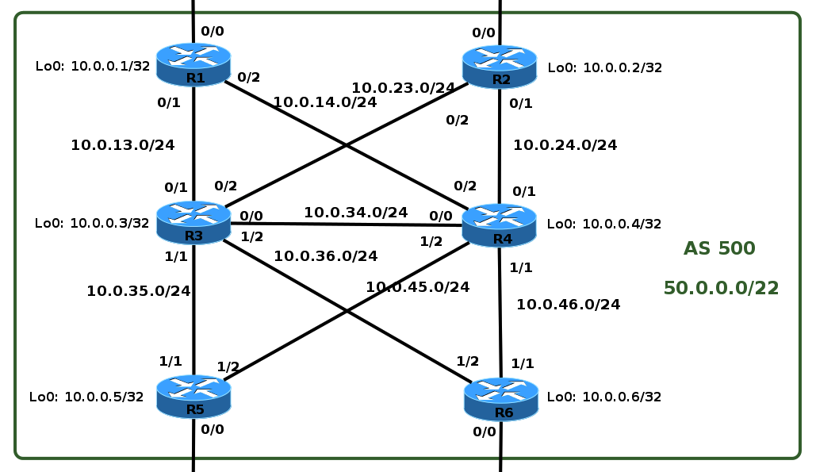
Настройка route reflector

Slide 160
Настройка route reflector
RR-сервер (R3):
router bgp 500
neighbor IBGP peer-group
neighbor IBGP remote-as 500
neighbor IBGP update-source Loopback0
neighbor IBGP route-reflector-client
neighbor IBGP next-hop-self
neighbor IBGP send-community both
neighbor 10.0.0.1 peer-group IBGP
neighbor 10.0.0.2 peer-group IBGP
neighbor 10.0.0.4 peer-group IBGP
neighbor 10.0.0.5 peer-group IBGP
neighbor 10.0.0.6 peer-group IBGP
RR-сервер (R4):
router bgp 500
neighbor IBGP peer-group
neighbor IBGP remote-as 500
neighbor IBGP update-source Loopback0
neighbor IBGP route-reflector-client
neighbor IBGP next-hop-self
neighbor IBGP send-community both
neighbor 10.0.0.1 peer-group IBGP
neighbor 10.0.0.2 peer-group IBGP
neighbor 10.0.0.3 peer-group IBGP
neighbor 10.0.0.5 peer-group IBGP
neighbor 10.0.0.6 peer-group IBGP

Slide 161
Настройка route reflector
RR-клиент:
R1:
router bgp 500
neighbor 10.0.0.3 remote-as 500
neighbor 10.0.0.4 remote-as 500
RR-клиент:
R2:
router bgp 500
neighbor 10.0.0.3 remote-as 500
neighbor 10.0.0.4 remote-as 500
RR-клиент:
R5:
router bgp 500
neighbor 10.0.0.3 remote-as 500
neighbor 10.0.0.4 remote-as 500
RR-клиент:
R6:
router bgp 500
neighbor 10.0.0.3 remote-as 500
neighbor 10.0.0.4 remote-as 500

Slide 162
Настройка route reflector
R1#sh ip bgp 50.0.1.0/24
BGP routing table entry for 50.0.1.0/24, version 26
Paths: (2 available, best #1, table default)
Not advertised to any peer
Refresh Epoch 1
65000
10.0.0.6 (metric 21) from 10.0.0.3 (50.0.0.3)
Origin IGP, metric 0, localpref 100, valid, internal, best
Originator: 50.0.0.6, Cluster list: 50.0.0.3
Refresh Epoch 6
65000
10.0.0.6 (metric 21) from 10.0.0.4 (50.0.0.4)
Origin IGP, metric 0, localpref 100, valid, internal
Originator: 50.0.0.6, Cluster list: 50.0.0.4

Slide 163
Просмотр информации о route reflector
Routing Protocol is "bgp 1234"
Outgoing update filter list for all interfaces is not set
Incoming update filter list for all interfaces is not set
Route Reflector for address family IPv4 Unicast, 5 clients
IGP synchronization is disabled
Automatic route summarization is disabled
Neighbor(s):
Address FiltIn FiltOut DistIn DistOut Weight RouteMap
1.1.1.1
3.3.3.3
4.4.4.4
5.5.5.5
7.7.7.7
Maximum path: 1
Routing Information Sources:
Gateway Distance Last Update
7.7.7.7 200 00:04:26
1.1.1.1 200 00:04:26
5.5.5.5 200 00:07:20
Distance: external 20 internal 200 local 200

Slide 164
Confederation

Slide 165
Confederation
Конфедерации (confederation) это механизм, который позволяет обойти необходимость полной связности внутренних соседей BGP.
При использовании конфедераций, исходная автономная система разбивается на подавтономные системы (sub-AS), внутри которых соседи должны быть соединены друг с другом в полносвязной топологии.
Маршрутизаторы, которые находятся в одной sub-AS называются confederation iBGP-соседи, а маршрутизаторы в разных sub-AS называются confederation eBGP-соседи.

Slide 166
Правила работы маршрутизаторов в конфедерации
iBGP-соседи в конфедерации должны быть соединены в полносвязную топологию. Они, как и обычные iBGP-соседи, не передают iBGP-маршруты друг другу.
eBGP-соседи в конфедерации:
  как и eBGP-соседи анонсируют iBGP-маршруты выученные внутри sub-AS конфедерации в другую sub-AS,
  как и eBGP-соседи по умолчанию используют для пакетов TTL 1 (изменяется neighbor ebgp-multihop),
  во всех остальных случаях работают как обычные iBGP-соседи (например, next-hop по умолчанию не изменяется).
Внутри конфедераций для предотвращения петель используется атрибут AS Path. Маршрутизаторы, которые находятся в конфедерации добавляют в атрибут сегменты AS_CONFED_SEQ и AS_CONFED_SET.
Когда маршрутизатор выбирает лучший маршрут на основании атрибута AS Path, номера автономных систем конфедераций не учитываются.
Когда обновление отправляется маршрутизатору, который не находится в конфедерации, то номера конфедераций удаляются.

Slide 167
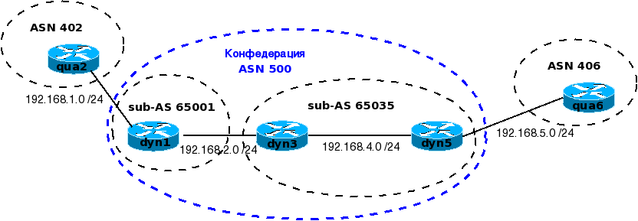
Настройка конфедерации

Slide 168
Настройка конфедерации
Конфигурация BGP на dyn1:
router bgp 65001
bgp confederation identifier 500
bgp confederation peers 65035
neighbor 192.168.1.2 remote-as 402
neighbor 192.168.2.3 remote-as 65035
Конфигурация BGP на dyn3:
router bgp 65035
bgp confederation identifier 500
bgp confederation peers 65001
neighbor 192.168.2.1 remote-as 65001
neighbor 192.168.4.5 remote-as 65035
Конфигурация BGP на dyn5:
router bgp 65035
bgp confederation identifier 500
bgp confederation peers 65001
neighbor 192.168.4.3 remote-as 65035
neighbor 192.168.5.6 remote-as 406
Конфигурация BGP на qua6:
router bgp 406
neighbor 192.168.5.5 remote-as 500

Slide 169
Использование BGP для резервирования Интернет-каналов
Наташа Самойленко: nataliya.samoylenko @ gmail.com
Сетевые Дни

